Slide 1

Structured Query Language (SQL)
DDL: Linguagem de Definição de Dados

Slide 2
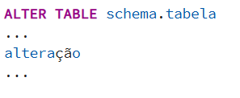
Linguagem de Definição de Dados (DDL)
ALTER TABLE
  Após criarmos uma tabela em um banco de dados, podemos alterar sua estrutura com o uso da cláusula ALTER TABLE.
  Deve-se notar que esta alteração é sempre sobre a estrutura da tabela, e não sobre os dados da tabela.

Slide 3


Linguagem de Definição de Dados (DDL)
ALTER TABLE com ADD COLUMN:
  Usado para adicionar uma coluna

Slide 4


Linguagem de Definição de Dados (DDL)
ALTER TABLE com ALTER COLUMN:
  Usado para modificar uma coluna

Slide 5

Linguagem de Definição de Dados (DDL)
ALTER TABLE com DROP COLUMN:
  Usado para excluir uma coluna

Slide 6
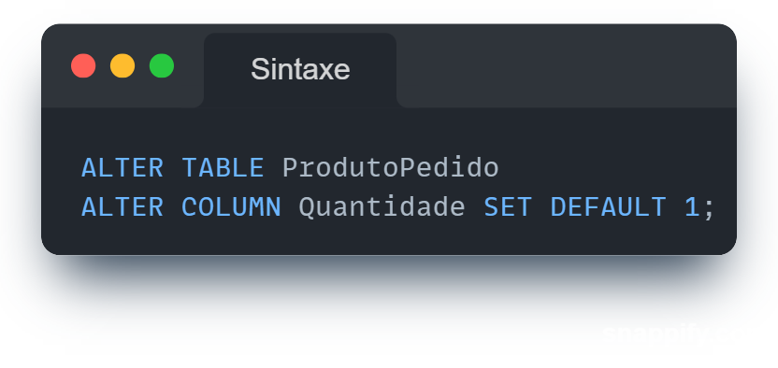
Linguagem de Definição de Dados (DDL)
ALTER TABLE com DEFAULT:
  O DEFAULT é usado para definir um valor padrão para uma coluna.

Slide 7
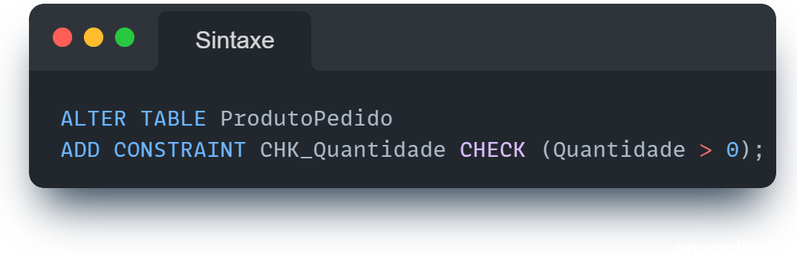
Linguagem de Definição de Dados (DDL)
ALTER TABLE com CHECK:
  CHECK é uma constraint que limita o intervalo de valores que podem ser colocados em uma coluna.

Slide 8
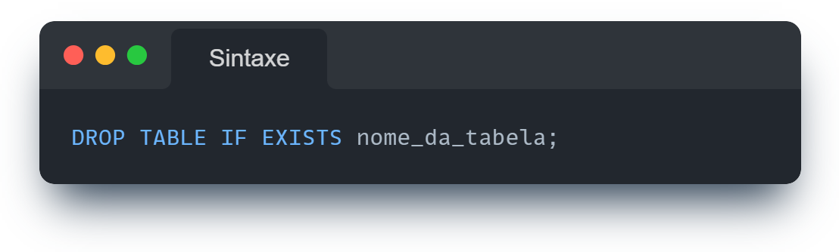
Linguagem de Definição de Dados (DDL)
DROP e IF EXISTS:
  DROP TABLE é usado para excluir uma tabela
  O comando IF EXISTS é frequentemente usado com DROP TABLE para evitar erros ao tentar excluir uma tabela que não existe.

Slide 9
Atividade
Crie uma base de dados usando comando SQL para o modelo relacional a seguir:

Slide 10
